Slide 1
Febrero, 2024
La vicepresidenta Raquel Peña, y el Dr. Mario Lama estuvieron en La Vega y junto a la gobernadora provincial Luisa Jiménez, dieron el primer picazo para la ampliación del area de internamiento del Hospital Luis Manuel Morillo King.

Slide 2
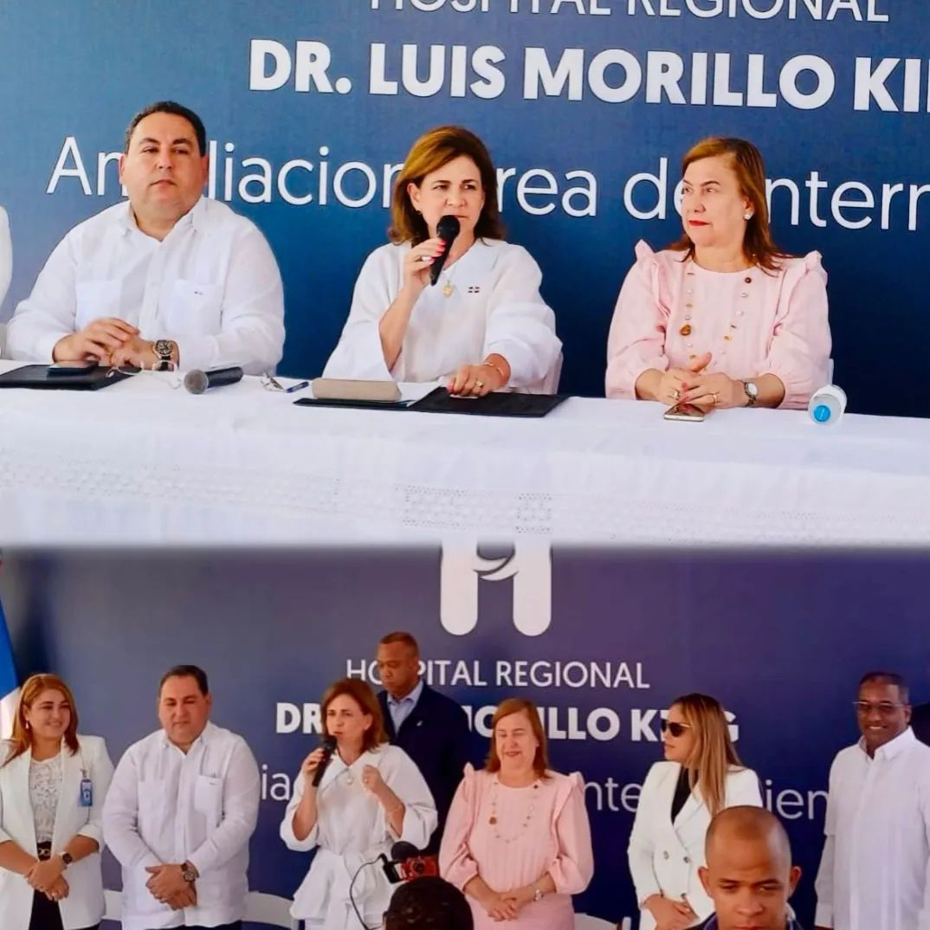

Slide 3
La gobernadora Luisa Jiménez acompañó a la primera dama, doña Raquel Arbaje en Don Juan Rodríguez, La Vega, donde se hizo entrega de un remozado Club Público como parte del programa “Parques recreativos: de la industria a la comunidad”, resultado de una alianza público-privada para el disfrute de la población.

Slide 4
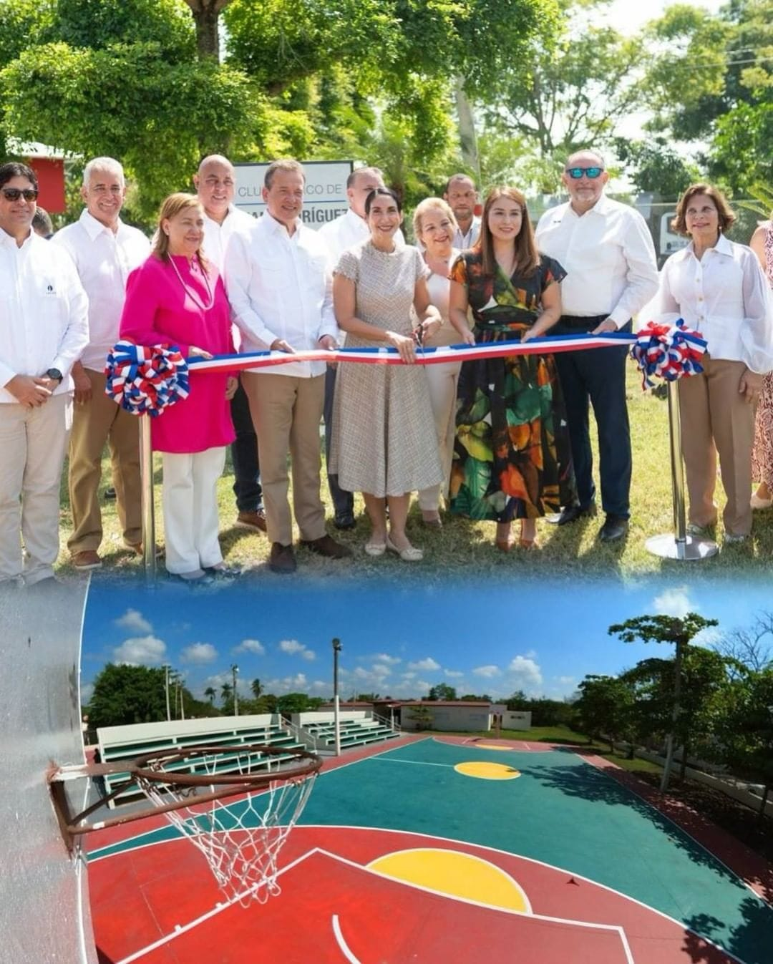

Slide 5
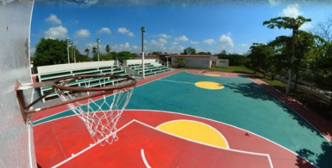

Slide 6
El Presidente Luis Abinader, junto a la Gobernadora Provincial, Luisa Jiménez, y otros destacados funcionarios, inaugura dos centros educativos en Manabao y Buena Vista. Estas nuevas instalaciones beneficiarán a 500 estudiantes que se suman al sistema educativo."

Slide 7
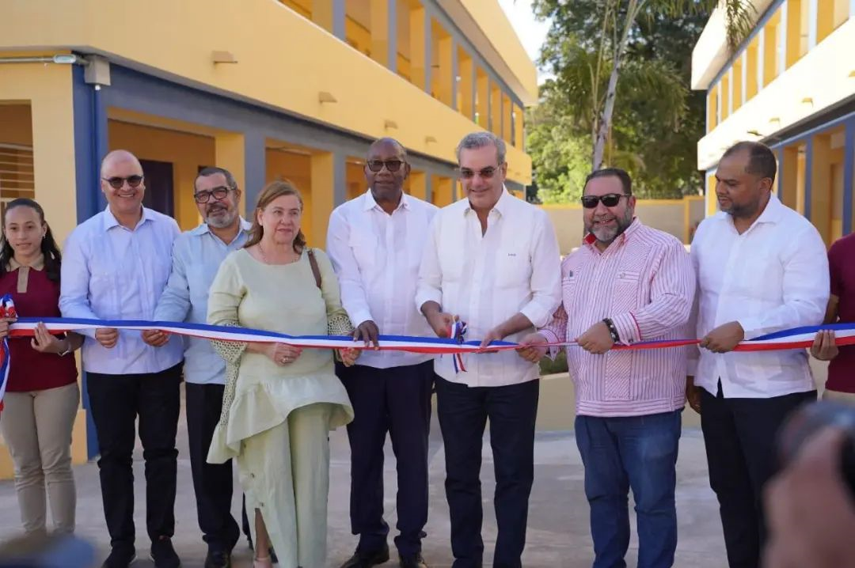

Slide 8
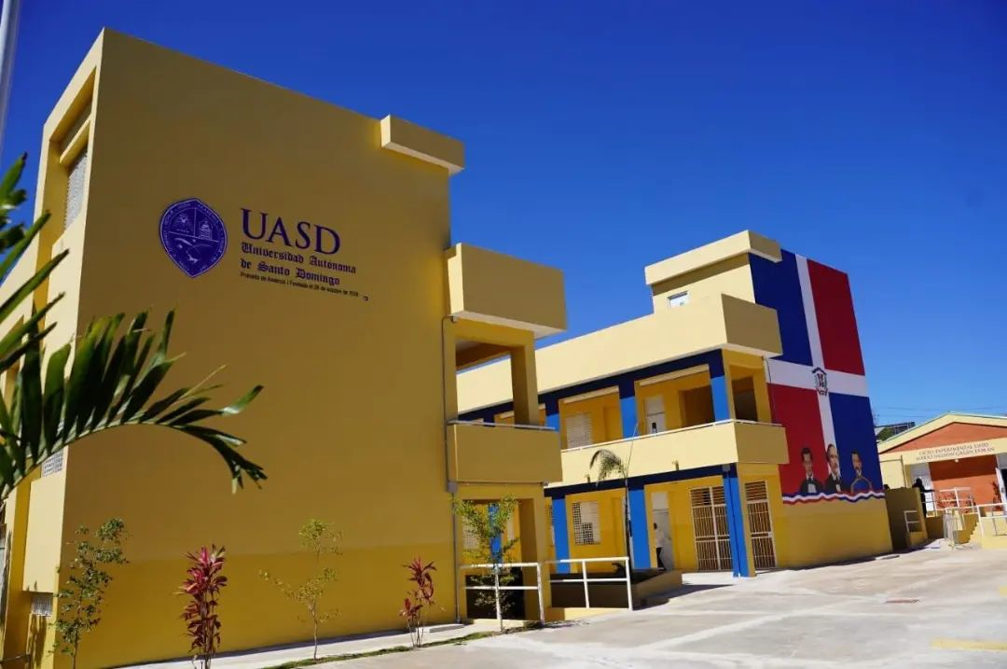

Slide 9
